Slide 1



Las Frutas
Sus
Características
Y
Beneficios
Esta es una creación de Raquel
Música:Havana
Interpreta:Jesse Cook's

Slide 2

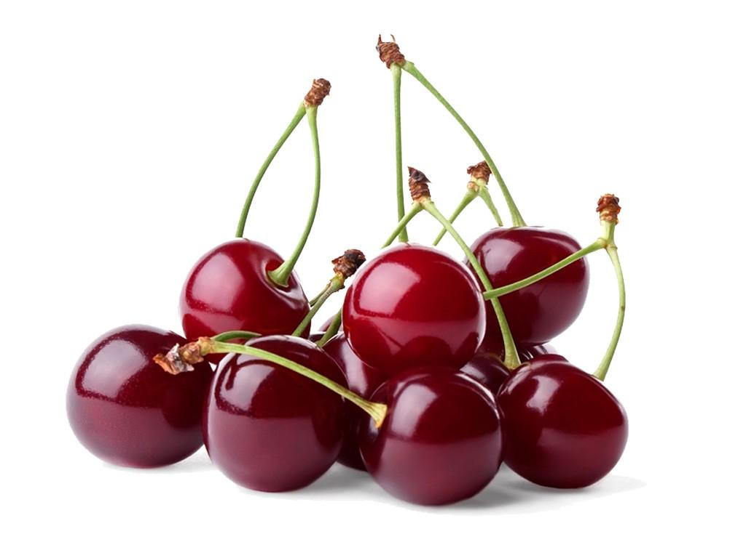
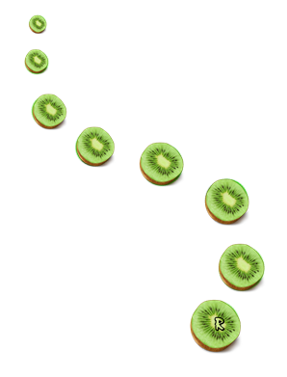

Slide 3

Las frutas son, quizás, los alimentos más llamativos por su diversidad de colores y formas. Pero además de lo que muestran a simple vista, forman parte de los alimentos con mayor cantidad de nutrientes y sustancias naturales altamente beneficiosas para la salud. Si nos detenemos a pensar, veremos que las frutas y todos los vegetales, sobreviven a la intemperie, enfrentando todo tipo de condiciones y agresiones meteorológicas. Todo ello es posible gracias a las sustancias protectoras y antioxidantes naturales que poseen. En definitiva esas mismas sustancias son las que nos protegen cuando consumimos el alimento.
Es decir que nos beneficiamos absolutamente
con todas esas vitaminas y nutrientes
que la fruta posee. Llenamos de vida
todo nuestro organismo.

Slide 4
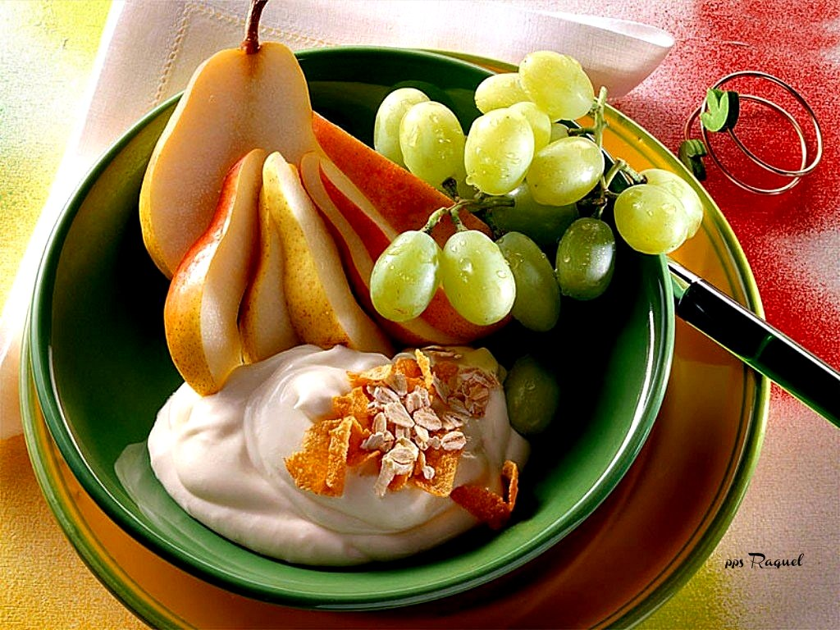


Slide 5



Slide 6
¿QUE BENEFICIOS NOS APORTA
CONSUMIR FRUTAS?
Aportan una variedad y cantidad de vitaminas y minerales; principalmente vitamina C hidratan el organismo rapidamente . Ayudan al correcto funcionamiento del aparato digestivo. Facilita el drenaje de líquidos, al ser diuréticas y depuradoras del organismo. Aportan fibras vegetales solubles No aportan grasas (excepto los frutos secos, olivas, aguacates y cocos que aportan aceites beneficiosos para el organismo).
Aportan vitaminas antioxidantes
naturales.

Slide 7

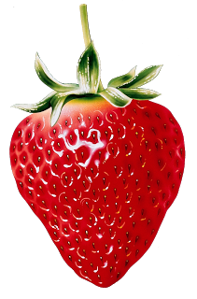

Slide 8
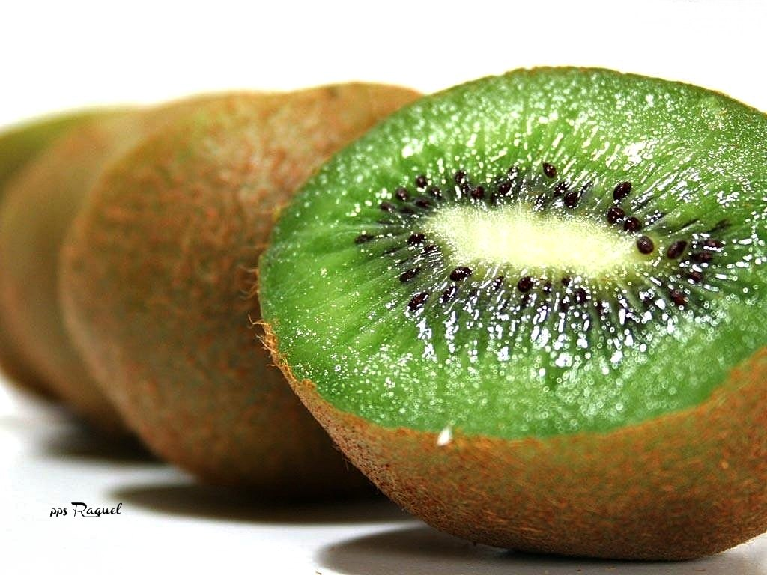

Slide 9
La vitamina que más abunda en las frutas es la C, y lo que es importante de esta vitamina, es que nuestro organismo no la sintetiza, por eso la alimentación debe proveerla.
La cantidad de vitamina C en la fruta es muy variada, siendo los kiwis, las fresas, las frambuesas y los cítricos quienes gozan de mayor contenido.
La vitamina C tiene un alto poder antioxidante, con lo que se convierte en protectora de los tejidos y células de nuestro organismo. La vitamina C, debe reponerse día a día a través de alimentos, puesto que no se acumula en el organismo, y su exceso es eliminado en la orina. También se destruye muy fácilmente, por altas temperaturas, cocción, aire y luz. Por eso lo mejor es consumir frutas
crudas para así asegurarnos la
ingesta máxima de vitaminas.

Slide 10



Slide 11
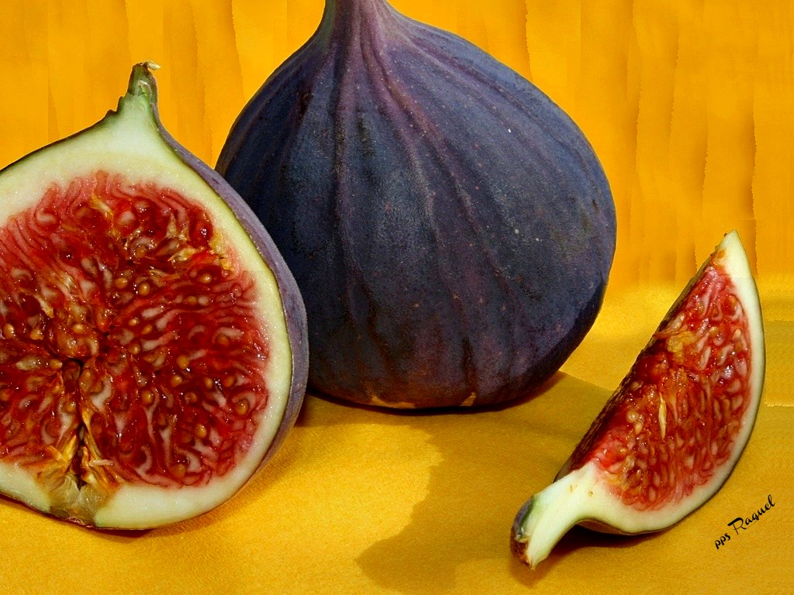
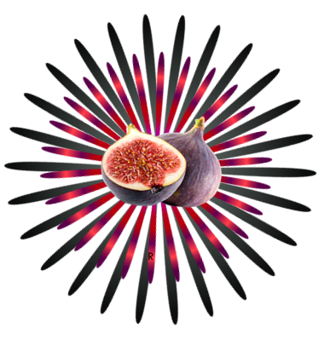

Slide 12
LOS PRINCIPALES COMPONENTES
DE LA FRUTA SON:
Agua: Es el principal componente de la fruta.
Aproximadamente por cada 100 gramos de fruta, consumimos 80 a 90 gramos de agua. Por lo tanto comer fruta, desde un punto de vista de hidratación, es casi como beber agua. Sin embargo, en caso de ciertos regimenes alimenticios se debe tener en cuenta su contenido de azúcar.
Hidratos de carbono: la fructosa es el azúcar de la fruta. Como la fructosa es un monosacárido, el organismo la absorbe y asimila rápidamente. Por eso decimos que las frutas son una fuente
de energía instantánea. Los hidratos
también están presentes glucosa
y la sacarosa.

Slide 13
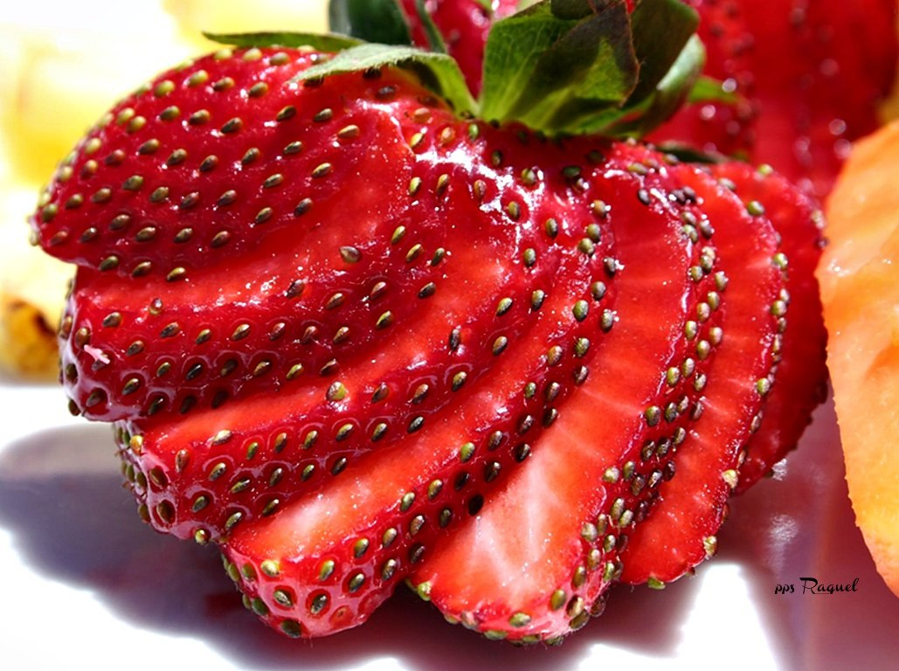

Slide 14


Slide 15
Fibra vegetal: Cada 100 gramos de fruta suponen consumir alrededor de 2 gramos de fibra.
La pectina, un tipo de fibra altamente beneficiosa para el organismo, es la que se encuentra mayoritariamente en las frutas. Sales minerales:el consumo de frutas de manera diaria ayuda a regular el equilibrio mineral en el organismo. Contienen un alto nivel de potasio y baja cantidad de sodio. También aportan magnesio y algunas calcio. Ácidos orgánicos y aromas: esos ácidos son normalmente tolerados por nuestro organismo, excepto en situaciones especiales donde debemos recurrir a aquellas frutas con bajo contenido de ácidos orgánicos. Vitaminas:las frutas nos aportan grandes cantidades de vitaminas, ya que son especialmente ricas
en betacarotenos, poderosos
antioxidantes que nos protegen
las mucosas y la piel.

Slide 16
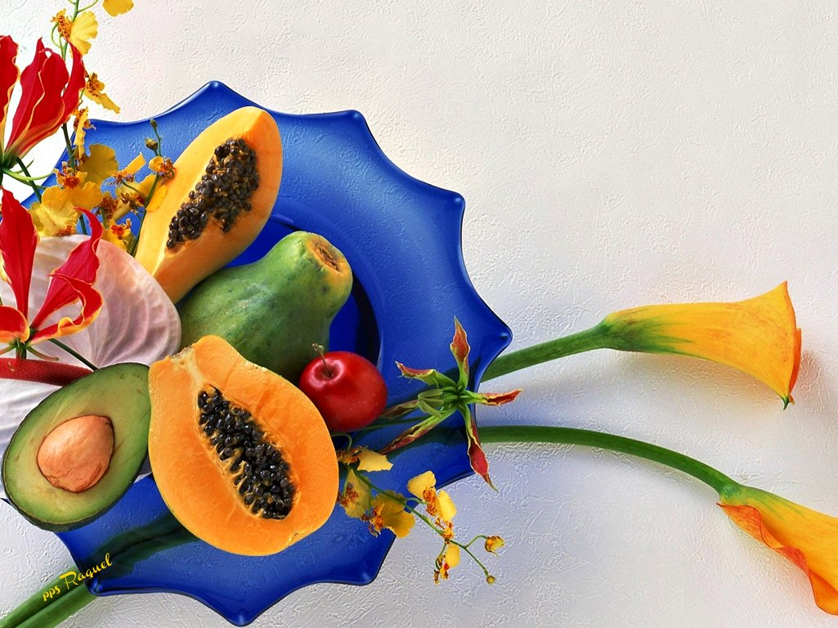


Slide 17

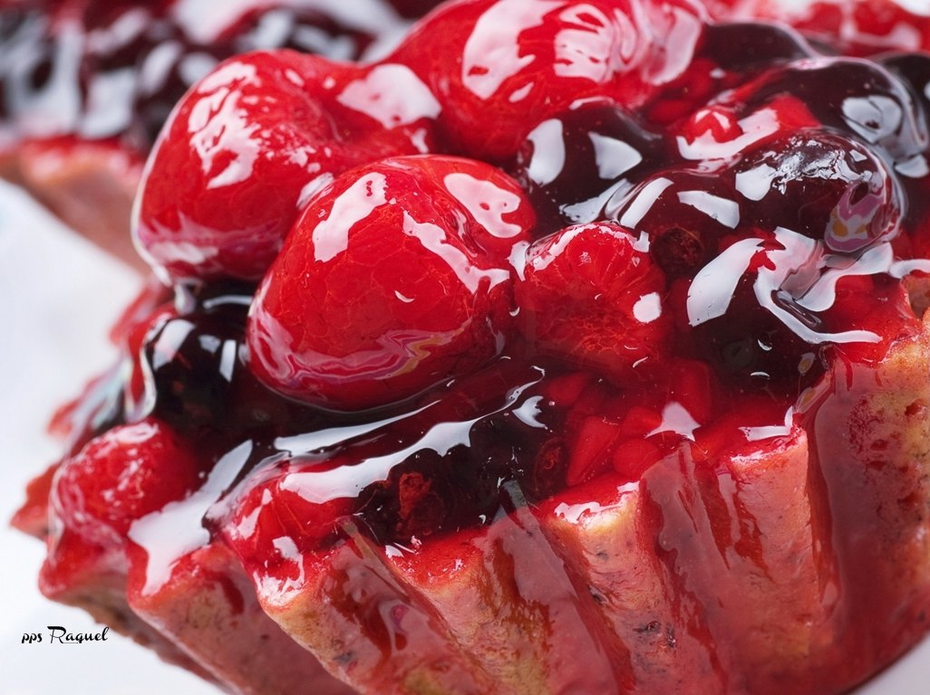

Slide 18
EL APORTE CALÓRICO
Existe la creencia popular que dice se debe descartar el aporte calórico de las frutas. Esto es una verdad parcial.
Ver la tabla de aporte nutricional de las frutas
Su aporte calórico procede de los azúcares o hidratos de carbono de fácil absorción, y entre una fruta y otra existe una notable diferencia calórica.
Consumirlas en exceso supone un aumento de calorías, las cuales, por la forma en que las sintetiza nuestro organismo, pueden transformarse en reserva lipida en nuestro organismo.

Slide 19
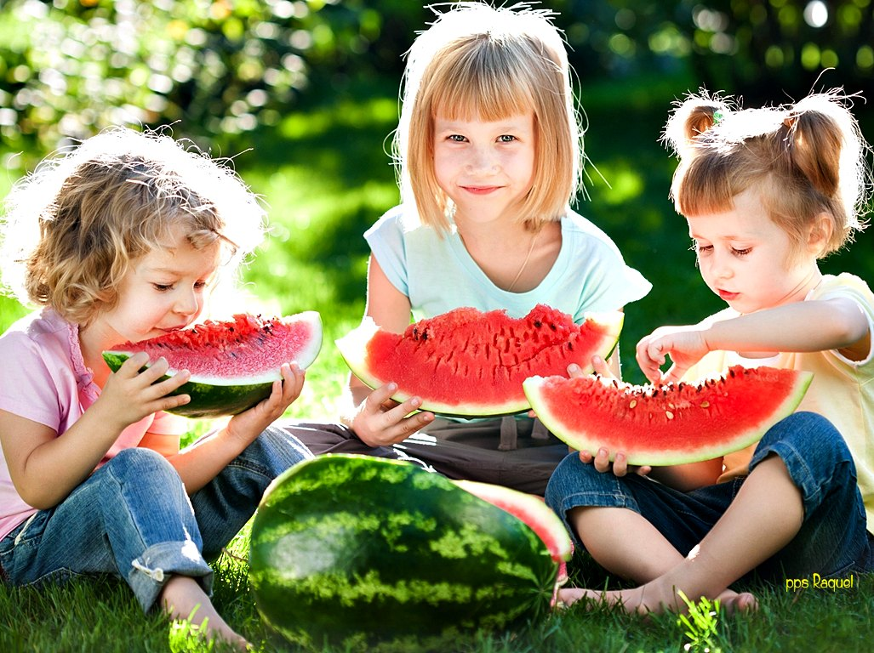


Slide 20


Slide 21
A su vez, y dado el diferente aporte calórico que tienen algunas frutas de otras como por ejemplo un aguacate (palta) comparado con una tangerina (mandarina), se debe considerar este factor al incluirlas en una ración de calorías controladas.
De todas formas, se las considera un comodín en toda dieta, sobre todo por su aporte de nutrientes (vitaminas, minerales y demás). Lo más adecuado es consumirlas a modo de colación o merienda, ya sea a media mañana y a media tarde, sin abusar en el consumo diario.
La ración diaria recomendada es de 3 a 4 piezas diarias y esta permitirá cubrir los requerimientos diarios de vitaminas y minerales.
Consideremos a las frutas como una dosis extra de vitalidad que será siempre bien agradecida
por nuestro organismo.

Slide 22


Slide 23



Slide 24
LAS FRUTAS Y SUS
BENEFICIOS MEDICINALES
La fruta es uno de esos alimentos con propiedades curativas que pueden ayudarnos tanto en la fase preventiva como en la de tratamiento de ciertas dolencias. Cada una cuenta con sus propias características y beneficios medicinales, que es preciso conocer para variar la alimentación en función de nuestro estado de salud.

Slide 25



Slide 26
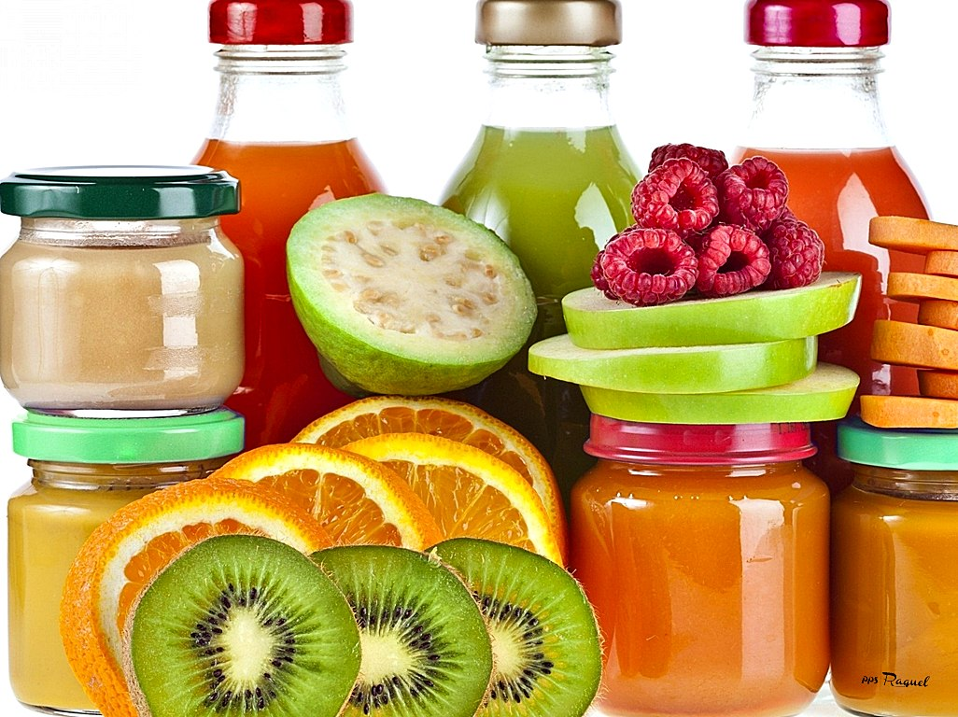

Slide 27
Esta pequeña fruta rica en vitaminas A, B, C, E, K, además de ser una fuente de hierro, calcio, magnesio, potasio y azufre reporta numerosos beneficios para la salud. Contiene nutrientes esenciales que combaten las inflamaciones, las infecciones y hasta el cáncer. Esto último se debe a que, según recientes estudios, el ácido elágico y las quercetina que contienen las cerezas ayudan a frenar el crecimiento y la propagación de los tumores sin causar daños a las células sanas.
Su consumo regular permite reducir de manera significativa los niveles de ácido úrico, gracias a su alto contenido en antocianinas, por lo que previene la gota. Además, se han demostrado también sus beneficios para el
corazón, el colon y otros órganos
del cuerpo.
CEREZAS: ÁCIDO ÚRICO

Slide 28



Slide 29
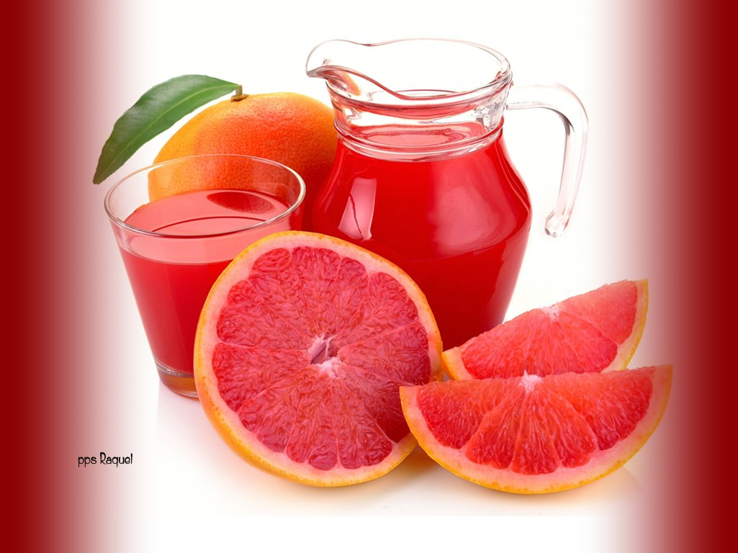


Slide 30
KIWI: PROBLEMAS
RESPIRATORIOS
Y COLESTEROL
La mezcla de minerales, vitaminas y, sobre todo, fitonutrientes, hace de los kiwis un alimento protector contra las enfermedades respiratorias, además de las patologías cardiacas. Sus propiedades también son beneficiosas para mejorar la salud cardiovascular, regular la presión arterial y reducir los niveles de colesterol.
El kiwi está considerado un superalimento debido a su alto contenido en vitamina C, fibra, potasio y antioxidantes. Por tanto, para maximizar sus beneficios es recomendable consumirlo maduro, ya que así contará con mayores cantidades de antioxidantes, que mejoran sus efectos saludables.

Slide 31
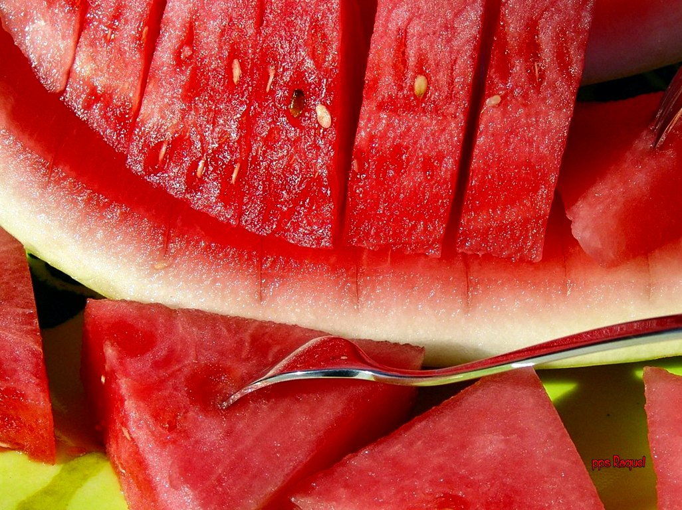


Slide 32


Slide 33
FRESAS: TENSION ARTERIAL
La ingesta de unas cinco o seis fresas al día es suficiente para cubrir la dosis diaria recomendada de vitamina C, lo que reducirá enormemente el riesgo de desarrollar distintos tipos de cáncer, como el de mama y estómago. Otro de sus beneficios es que ayudan a reducir la tensión arterial y garantizan la salud cardiovascular.

Slide 34


Slide 35



Slide 36
ARÁNDANOS: INFECCIONES
Y DIARREAS
Estos saludables frutos representan una fuente inagotable de nutrientes esenciales y compuestos como los ácidos fenólicos y los flavonoides que estimulan el sistema inmune. Diversos estudios han señalado su capacidad para mejorar la resistencia contra los microorganismos que causan infecciones bacterianas o fúngicas. Debido a sus taninos, tiene propiedades antidiarréicas.

Slide 37
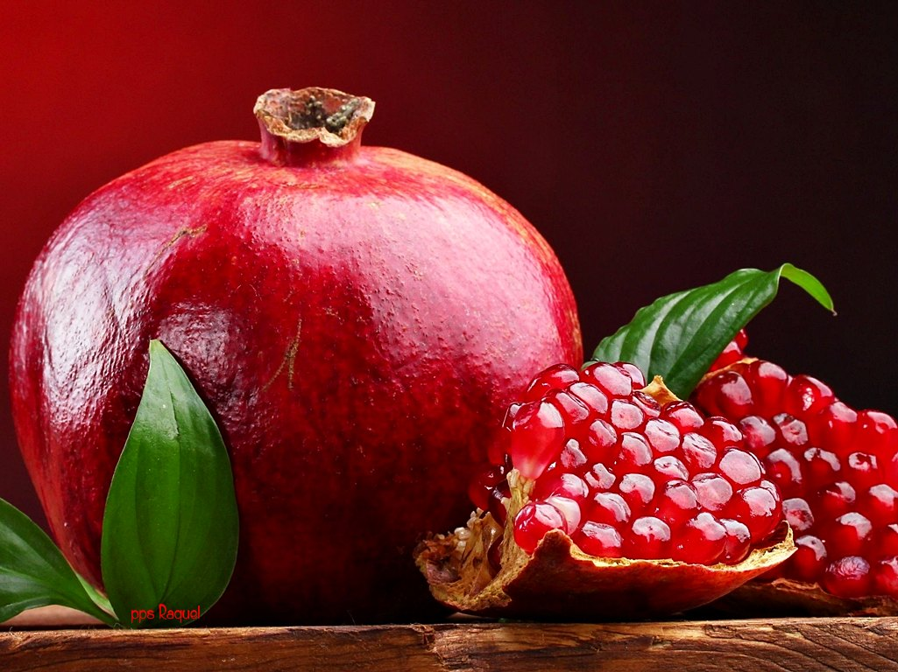


Slide 38
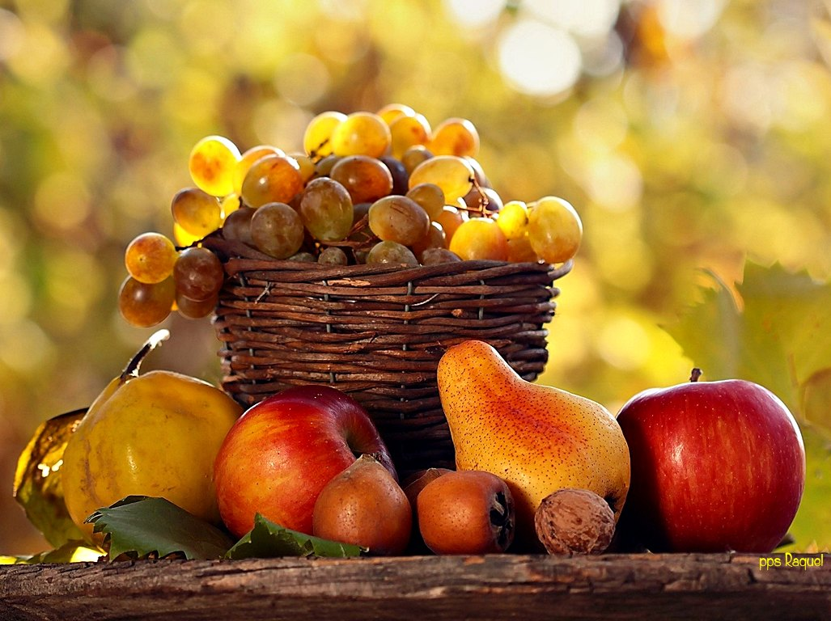

Slide 39
GRANADA: QUEMADURAS
SOLARES Y
ENVEJECIMIENTO
DE LA PIEL
Las semillas de esta fruta ayudan a proteger la dermis y la epidermis, mediante la regeneración de las células de la piel, por lo que están indicadas para tratar quemaduras solares e incluso para acelerar el ritmo de curación de una herida. Las granadas son muy nutritivas por lo que su consumo diario también ralentiza el envejecimiento de la piel, protegiendo contra las arrugas, las manchas causadas por el sol o los nocivos efectos de los rayos uva.

Slide 40
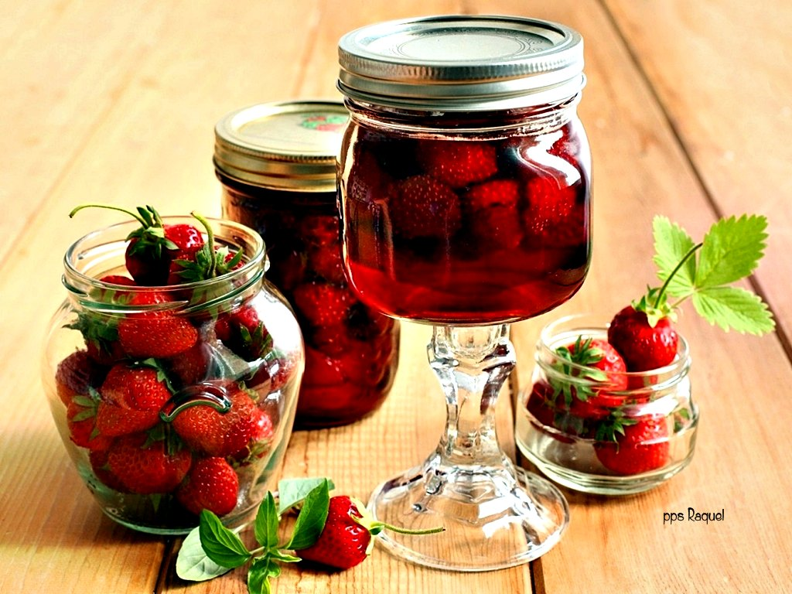

Slide 41
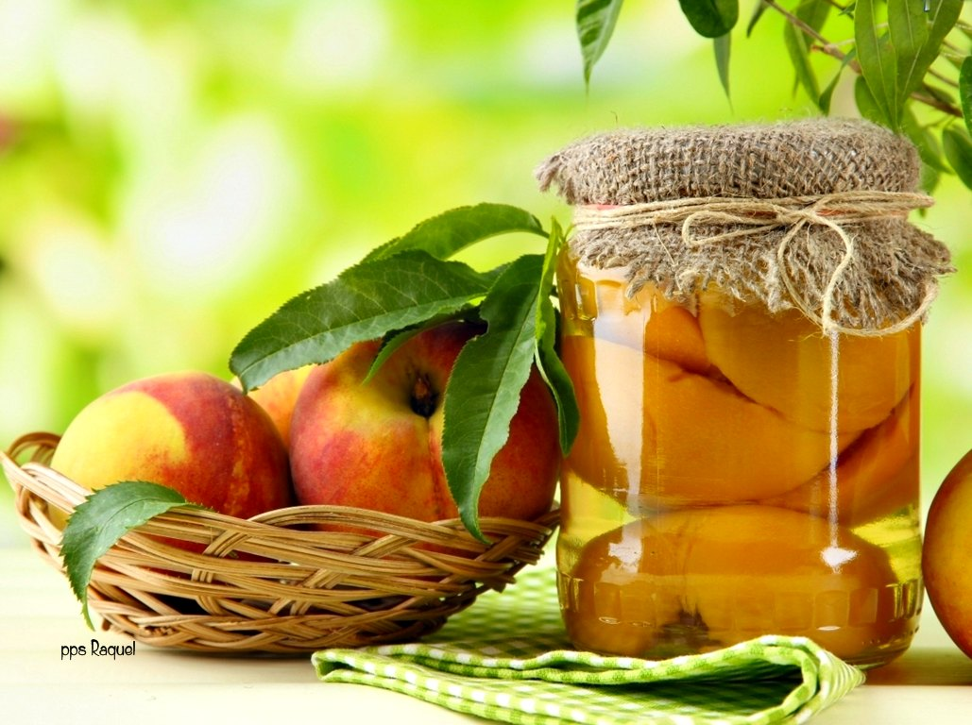
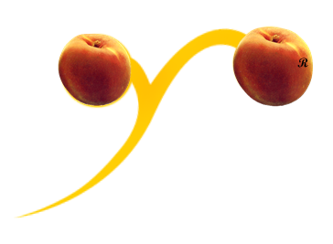

Slide 42
SANDÍA: ACCIDENTES
CEREBROVASCUALARES
Refrescantes y nutritivas, las sandías también ofrecen beneficios para el cuidado de la piel, al igual que las granadas. Además, contiene un tipo de aminoácido que favorece la dilatación de los vasos sanguíneos, ayudando a reducir la tensión y previniendo los accidentes cerebrovasculares y ataques al corazón. Por otra parte, hay que señalar que son una excelente fuente de licopeno, un beneficioso antioxidante

Slide 43
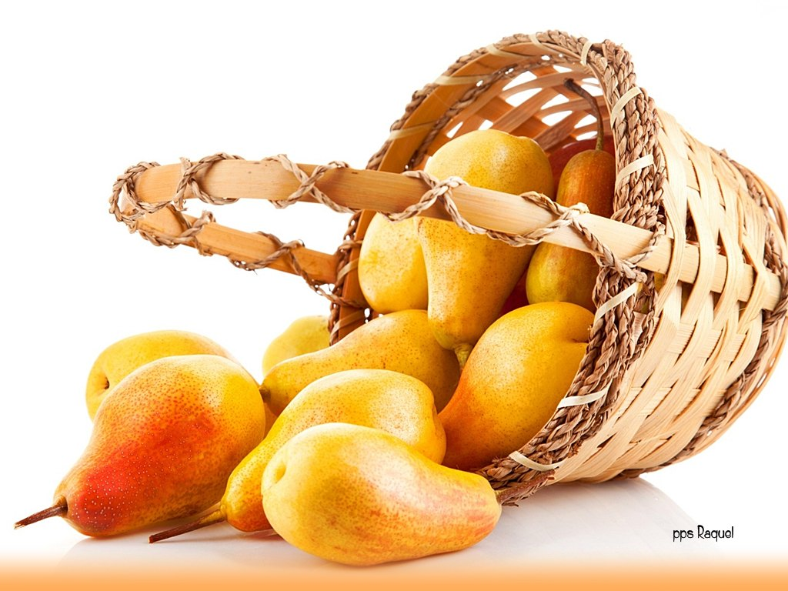

Slide 44
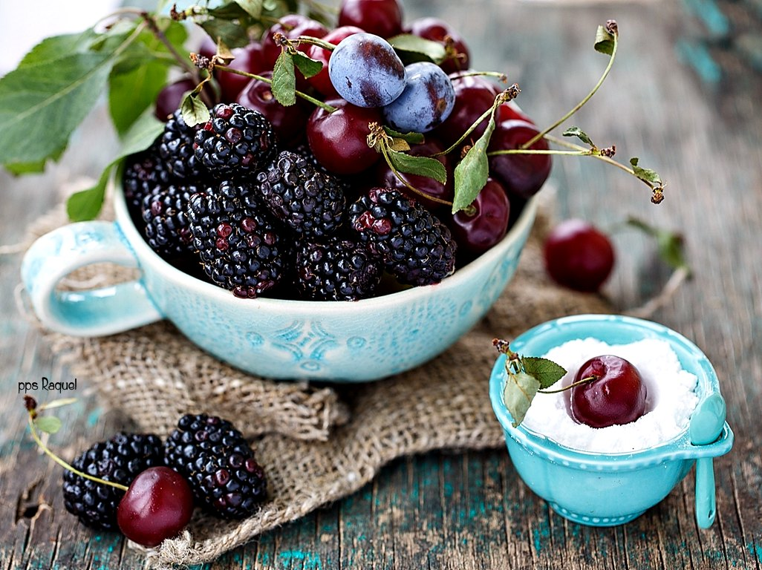

Slide 45
POMELO O TORONJA :
CÁNCER DE PULMÓN
Una rica fuente de vitaminas, antioxidantes y flavonoides que ofrecen una protección natural contra el cáncer de pulmón, además de proteger la vista y la piel. El pomelo también es un alimento estrella en las dietas que permite reducir el peso de forma eficaz y sin castigar el organismo.

Slide 46


Slide 47
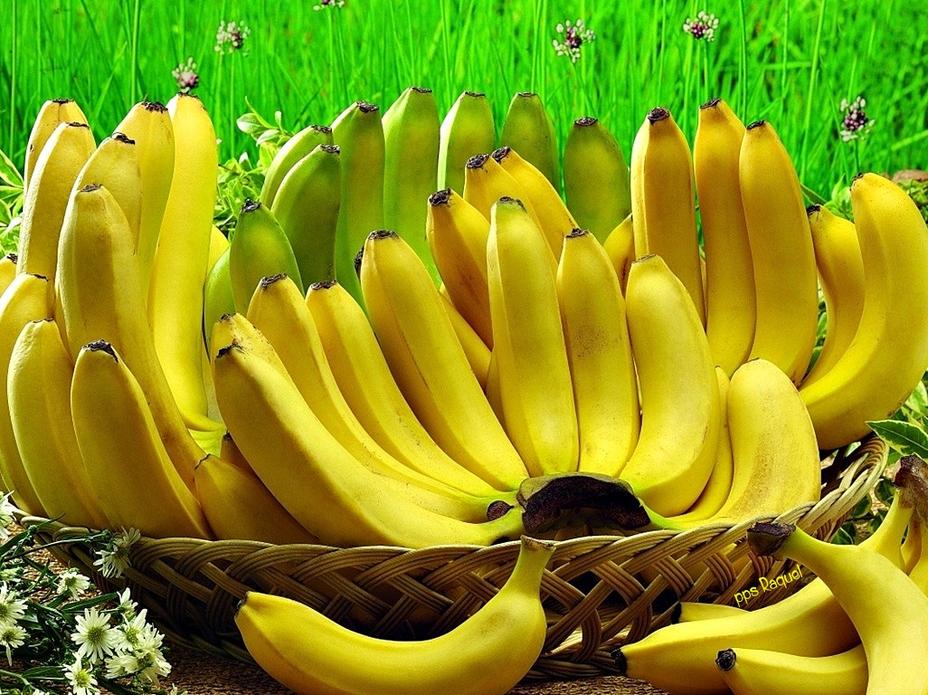

Slide 48
Papaya: molestias
estomacales
Esta fruta tropical contiene papaína, un tipo de enzima proteolítica que ayuda a la buena digestión. Su alta cantidad de enzimas digestivas, la hace recomendable para las personas con trastornos pancreáticos y fibrosis quística, pues protege de las dolencias estomacales. Sus proteínas, tales como la papaína, reducen la inflamación y aceleran la curación de quemaduras y heridas.

Slide 49
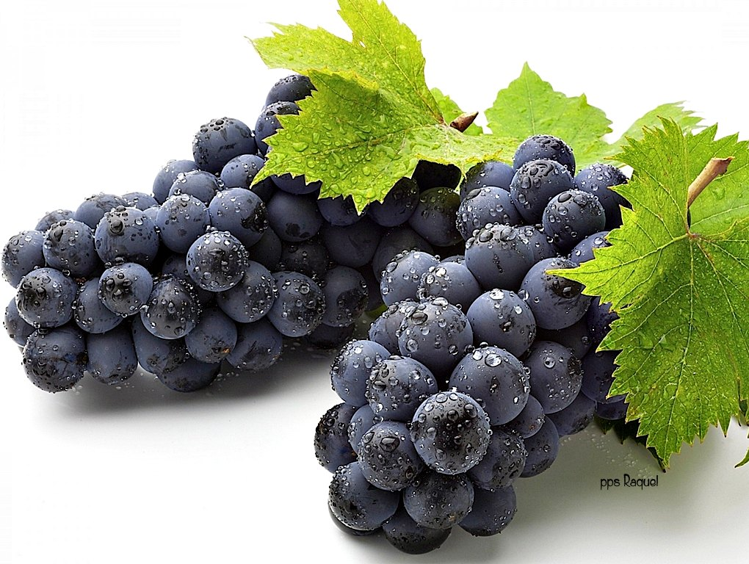


Slide 50
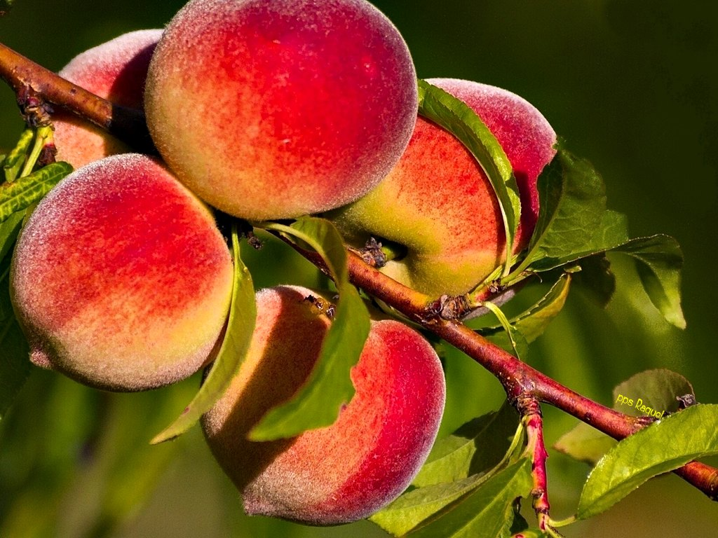

Slide 51
PIÑA: DIVERSOS TIPOS
DE CÁNCER
Cuenta con un alto contenido en bromelina, una enzima que ayuda a combatir las células cancerígenas y diversos tipos de infecciones. Asimismo, ayuda a metabolizar los alimentos, por lo que tiene propiedades diuréticas.

Slide 52



Slide 53
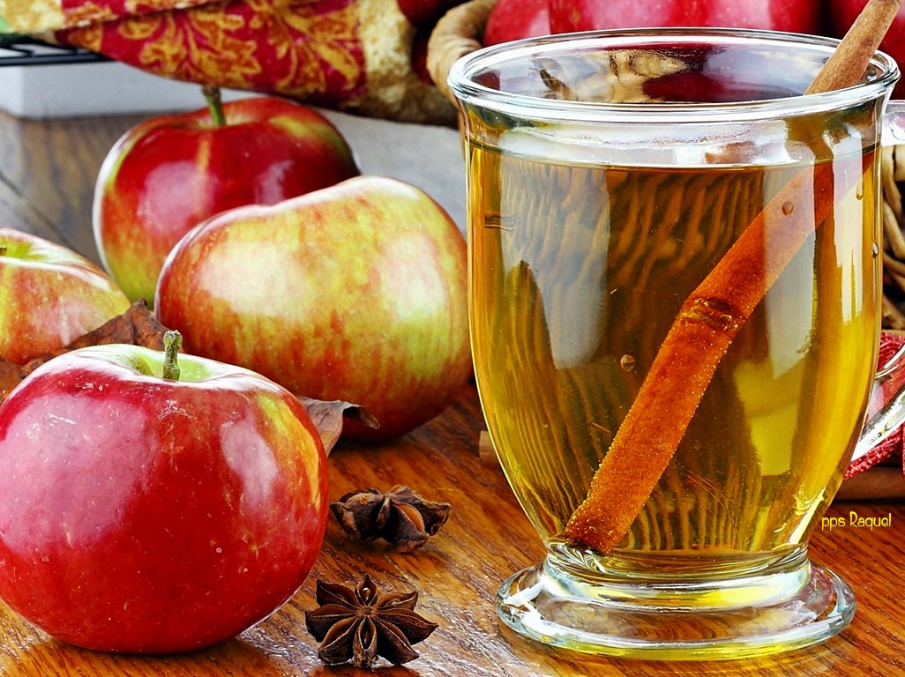

Slide 54
CIRUELA
Es ideal para el tránsito lento, ya que ayuda a mejorar la flora intestinal. Previene caries, cura la gripe y el catarro.

Slide 55
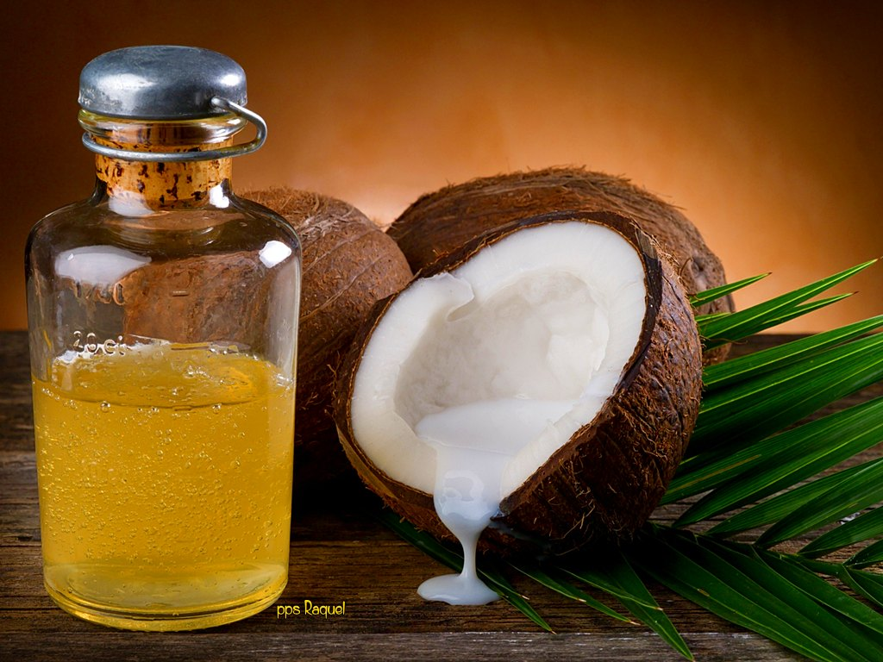
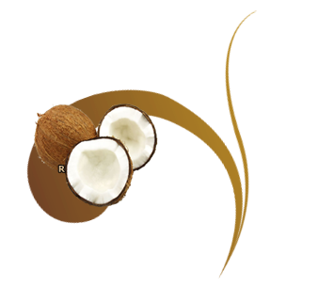

Slide 56
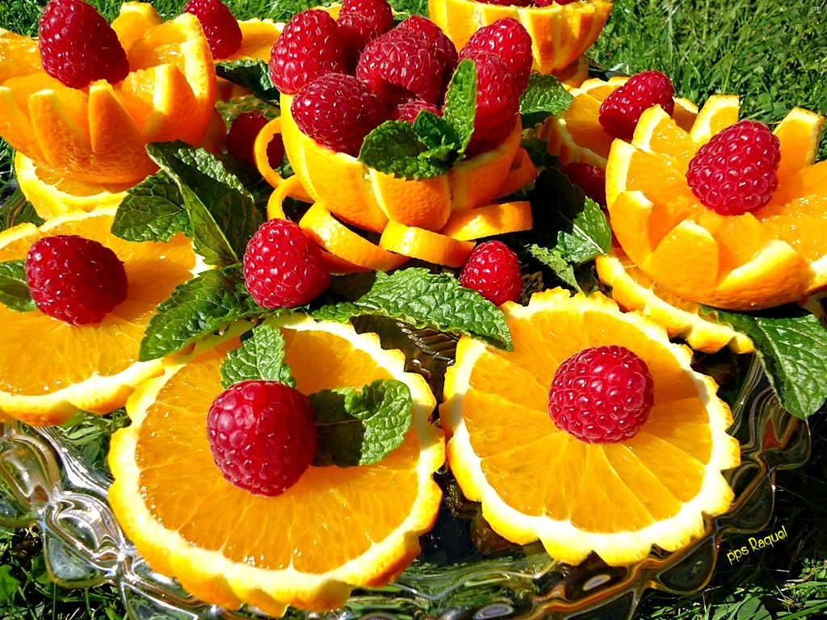

Slide 57
MANGO
Favorece el cuidado de huesos y dientes. Es recomendado en pacientes con problemas cardiovasculares.

Slide 58


Slide 59
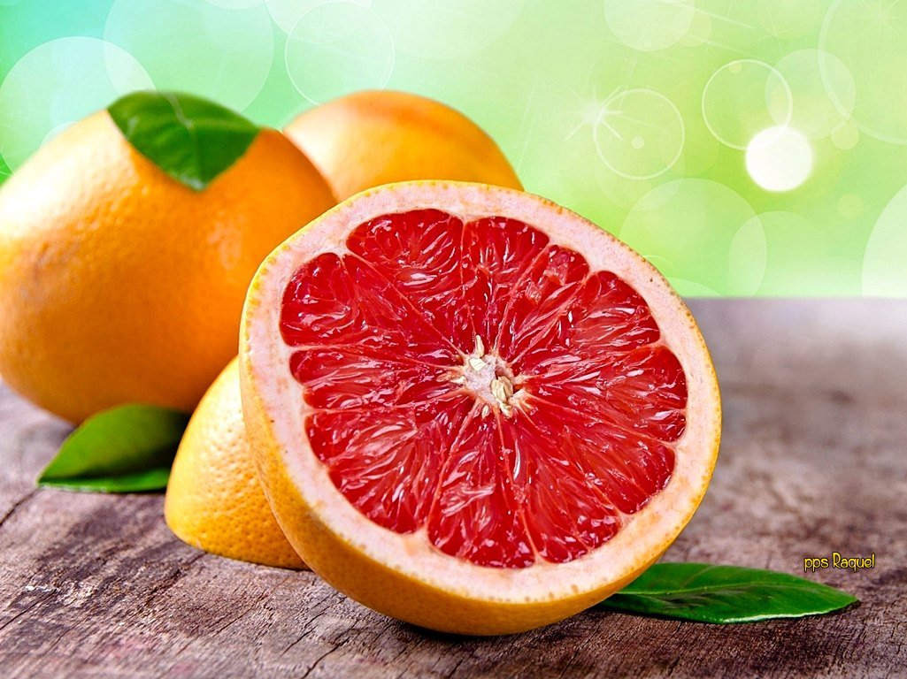

Slide 60
MANZANA
Es utilizada en dietas para tratar la obesidad, el colesterol alto y los problemas de circulación.

Slide 61
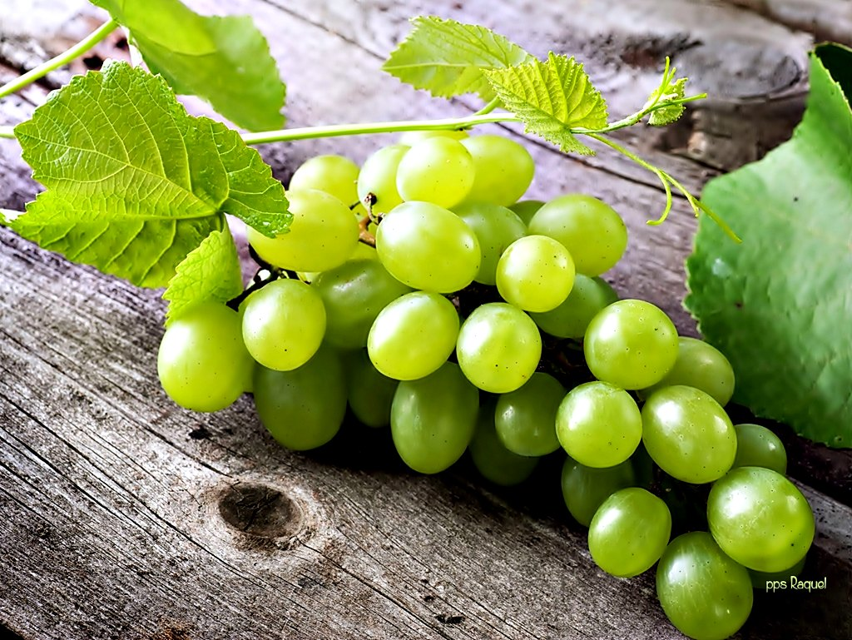

Slide 62
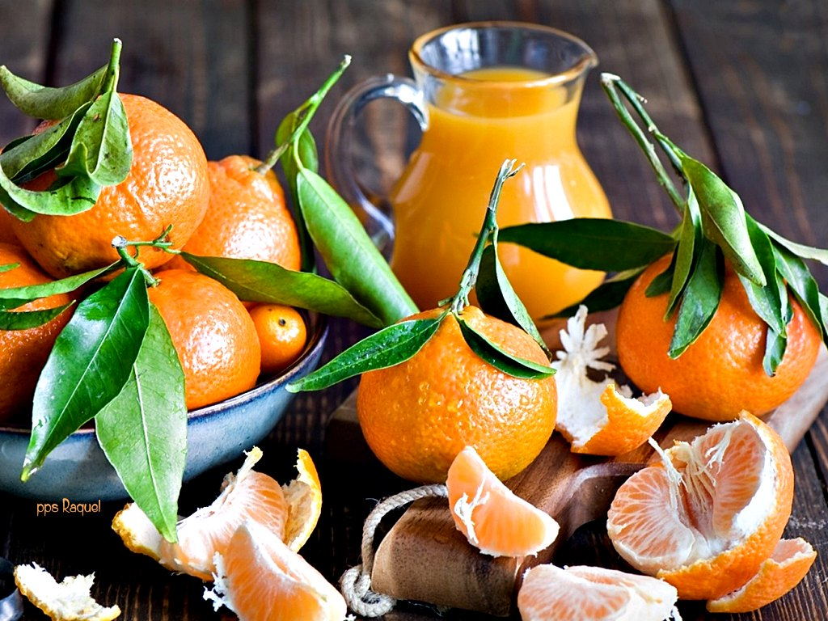
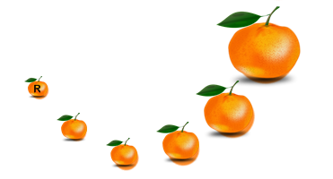

Slide 63
PLÁTANO
Contiene grandes cantidades de potasio, para los calambres. Ayuda a combatir el asma, la depresión y el estrés

Slide 64
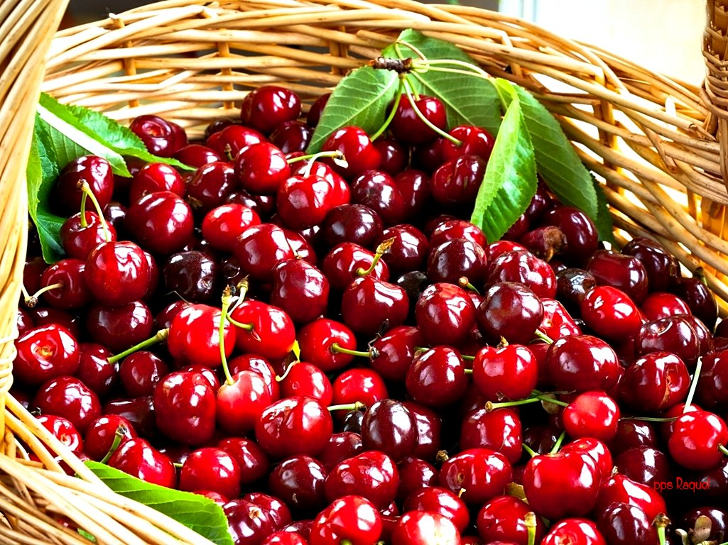

Slide 65
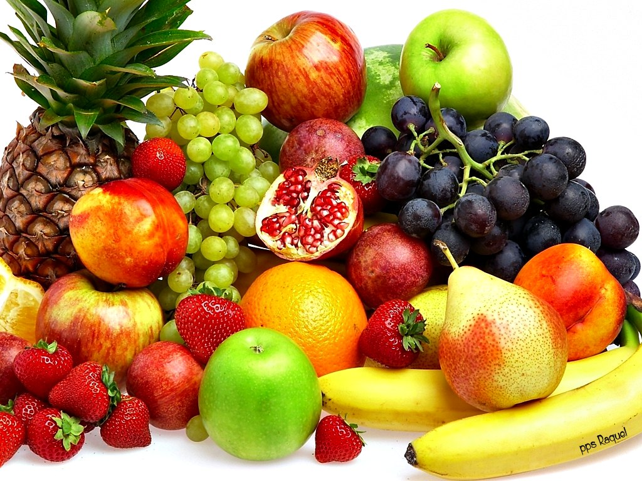

Slide 66
UVA
Antioxidante natural, protege al cuerpo de células cancerígenas y ayuda a limpiar la sangre.

Slide 67
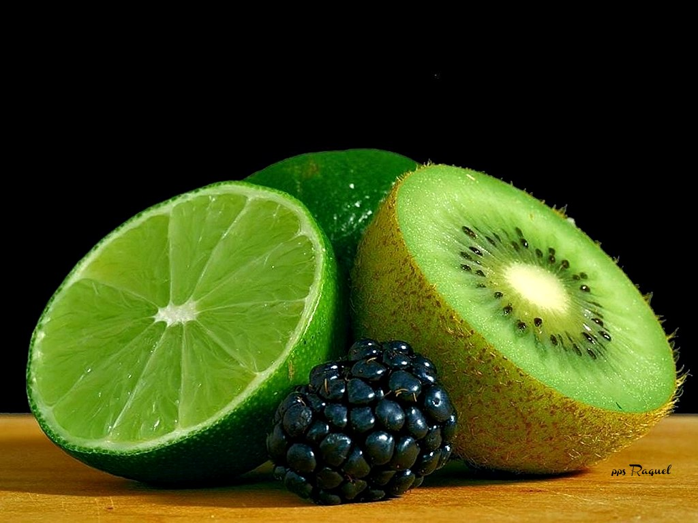

Slide 68
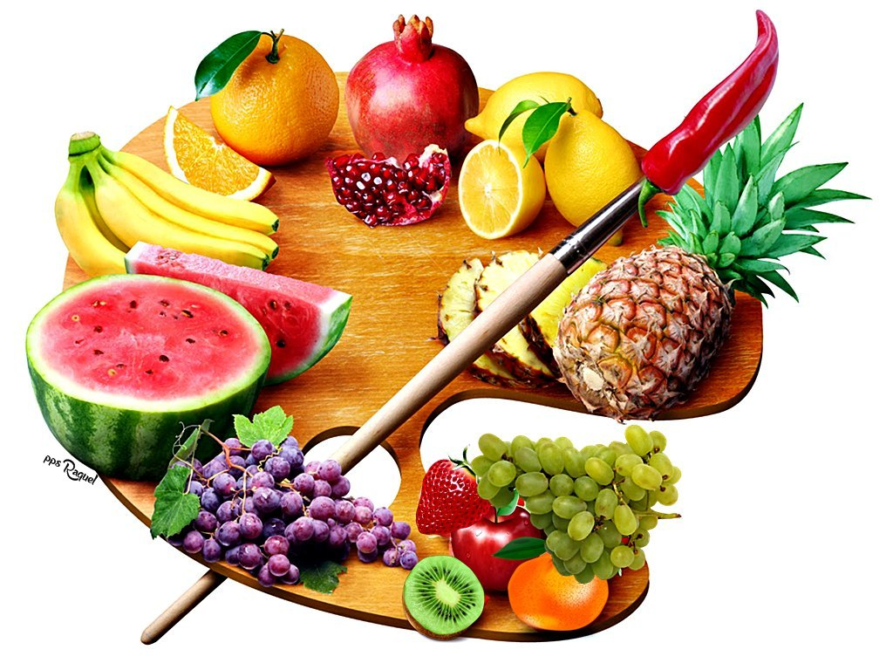
Raquel

Slide 69









¿Te ha gustado?
Puedes ver más entrando
Aquí
Además puedes recibir powerpoints en tu correo electrónico suscribiéndote aquí:
Esta presentación powerpoint ha sido creada y compartida única y exclusivamente para mispps.com

